Slide 1
Aula 4 O ESTADO-NAÇÃO E A CONSTRUÇÃO DO FUTURO
Profa. Eliana Tadeu Terci
PINTO, E. C.; CARDOSO JR, A.C.; LINHARES, P.T. (orgs). Estado, Instituições e Democracia: desenvolvimento. Brasília: Ipea. 2010. Cap. 6
CARDOSO JR, A.C; COUTO, L. F. Ousadia e transformação: a necessidade de remontar e empoderar o sistema nacional de planejamento. Brasília: Ipea, 2023. pp. 115-141.

Slide 2
PLANEJAMENTO ESTRATÉGICO, LEGITIMAÇÃO E NOVOS DESAFIOS
Planejamento normativo foi predominante na AL:
um único sujeito planifica: o Estado;
com foco em um único objeto: a realidade nacional;
decidindo unilateralmente qual era o diagnóstico: o seu próprio;
facilitado pela crença de que seu “objeto” obedecia a leis – relações constantes ou altamente prováveis entre causas e efeitos;
assim, seguir-se-ia com fluidez rumo à situação desejada; pois
o poder do sujeito (Estado) bastaria para assegurar sua plena execução; e
o plano era autossuficiente: uma vez executado seu objetivo seria atingido (MATUS, 1972, 1977).

Slide 3
PLANEJAMENTO ESTRATÉGICO, LEGITIMAÇÃO E NOVOS DESAFIOS
planejamento estratégico: em contraposição ao modelo anterior, pode-se considerar a seguinte síntese:
há uma multiplicidade de atores “que planificam” buscando influir em partes de uma realidade complexa;
sujeita a interpretações variadas (multirreferência), cujo processo de evolução é de “final aberto” (indeterminação que decorre de uma mescla de “relações causa – efeito”
em que o poder governamental confronta resistências e resiliências no contexto de uma sociedade multiorganizada;
em uma dinâmica na qual as crises e inflexões são mais frequentes que as continuidades; e
realidade mutante, além de ser interdependente com o entorno mundial, este mais complexo e ainda menos governável.
“estratégia não é um documento; é um processo conversacional que ameniza a tensão entre a continuidade e a mudança”- busca do consenso

Slide 4
PLANEJAMENTO ESTRATÉGICO, LEGITIMAÇÃO E NOVOS DESAFIOS
Planejamento Estratégico situacional: 4 momentos:
Momento explicativo (diagnóstico)
Momento Normativo (governo elabora o plano)
Momento estratégico (construção da viabilidade do plano)
Momento tático operacional (execução do plano: acompanhamento/monitoramento/ avaliação
(Carlos Matus, 1972)

Slide 5
PLANEJAMENTO ESTRATÉGICO, LEGITIMAÇÃO E NOVOS DESAFIOS
Legitimidade social – é possível sem mecanismos políticos que a assegurem?
em 1988 instituiu plano para cada governo.
as dezenas de planos nacionais na AL tiveram pouca transcendência e continuidade em cada governo subsequente.
o apoio da sociedade civil a um plano de longo prazo só será legítimo se consciente, se constituir um instrumento singular de pedagogia social para o fortalecimento da cidadania futura.
há fortes indícios de que os ONPs em países de estrutura partidária frágil não sustentam os projetos de longo prazo e pendem às diretrizes das autoridades fazendárias
“Nesta sequência de argumentação, a concepção axial do planejamento estratégico de longo prazo é tarefa para estadista, um recurso humano sempre escasso”.

Slide 6
PLANEJAMENTO ESTRATÉGICO, LEGITIMAÇÃO E NOVOS DESAFIOS
Desafios Imediatos:
Gestão para resultados (GPR): ações transformadoras, romper as descontinuidades das políticas e garantir a participação social
condicionamentos históricos de longa duração: questões ambientais, demográficas (diversidade) e culturais
“proteção ex ante”: ações conservadoras; de adaptação às mudanças climáticas, conservação dos aquíferos,
inovações exógenas paradigmáticas: nano-bio-info-cogno.
eventos imprevisíveis, mas de efeitos catastróficos ou de descontinuidades críticas como seriam os desastres ambientais de alto impacto – pandemia da COVID
freio consciente ao poder discricionário e ilimitado das autoridades fazendárias (autonomia do BC?)
Mobilização de talentos
Enfim, se essa região (AL) pretendesse exercer algum controle sobre suas oportunidades futuras de desenvolvimento, precisaria criar um substrato institucional que combinasse sabiamente mercado, planejamento e democracia.

Slide 7
Disjuntivas crítica do Planejamento no Brasil
PL 9.163/2017 – (regulamenta o § 1º do Art. 174 da CF) Planejamento de longo prazo -> articulação entre planos setoriais, regionais e PPAs -> coordenação NdG (Casa Civil, ME e CGU).
Disjuntivas críticas (macro, meso e micro institucional)? Expectativas dos agentes <-> realidade; inadequação procedimental (legislação, informatização)
institucionalização ainda não plenamente adequada: conceitual, profissional e legitimidade
Macroinstitucional - articulação entre mercado capitalista e desenvolvimento nacional; entre democracia e desenvolvimento = PPA
Mesoinstitucional – PPA e finanças públicas e orçamentos; organização institucional; controles interno e externo.
Microinstitucional - cotidiano da gestão pública -> disputas e os conflitos da burocracia de planejamento

Slide 8
Disjuntivas crítica do Planejamento no Brasil
Texto foca nos níveis intermediários (mesoinstitucional) e inferior (microinstitucional), pois “configuram o cenário no qual são examinadas as questões relativas aos atores envolvidos e seus papéis, a articulação entre eles, os arranjos e instrumentos utilizados para a formulação e coordenação dos planos e políticas, e a capacidade organizacional disponível” (p. 121)
Referencia é o triangulo de governo: projeto, governabilidade (depende do capital político dos dirigentes) e governança (depende do capital intelectual das equipes) (C. Mattus)
Hipótese: planejamento esvaziado de conteúdo estratégico (PPA e LOA)
Planejar é “um processo político coletivo, coordenado pelo Estado que, através do aumento da capacidade de governo, realiza um projeto estratégico de sociedade” (De Toni, 2014)

Slide 9
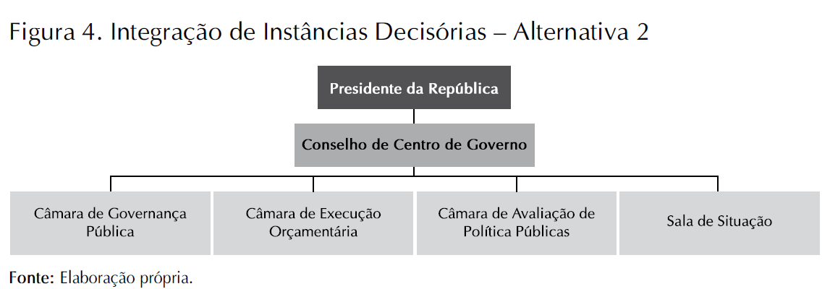
Disjuntivas crítica do Planejamento no Brasil
Questão: como ressignificar o planejamento estratégico federal de forma a torná-lo capaz de implementar um projeto de desenvolvimento para o país?
legitimidade política das decisões e convergência entre planejamento, orçamento e avaliação das políticas públicas

Slide 10
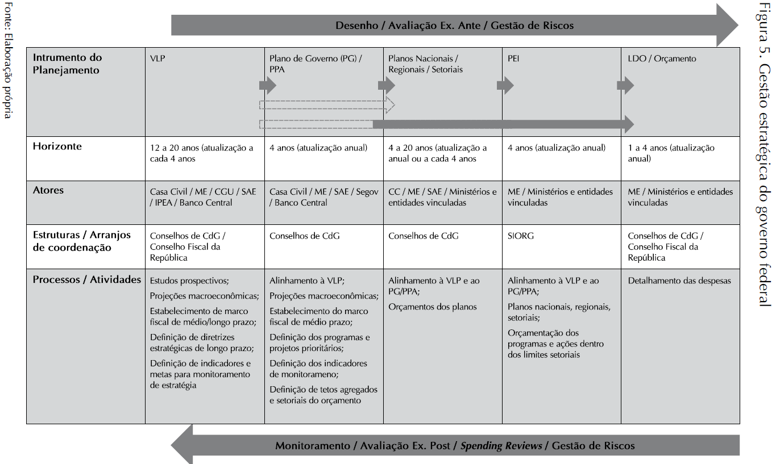
Considera a possibilidade de extinção do PPA (PEC 188 de 2019)

Slide 11
Disjuntivas crítica do Planejamento no Brasil
As disjuntivas críticas mais relevantes: lacunas de cooperação entre os atores, ausência de convergência entre competências; ausência de integração das instâncias decisórias, falhas de comunicação entre funções do NdG e indefinição do processo de gestão estratégica.
propostas de parcerias entre os atores do NdG; criação de instâncias decisórias para integrar estruturas que hoje deliberam de forma apartada e proposta de um modelo simplificado para a gestão estratégica do governo federal
diretriz o fortalecimento das instituições – SIORG – “Afinal, instituições importam” (p. 140).

